Slide 1
Samsung
Galaxy S21
Ultra 5G

Slide 2
Clasificación

Slide 3
CLASIFICACIÓN
Funcionalidad de un teléfono
Teléfono Inteligente
Acciones computacionales

Slide 4
Hardware

Slide 5
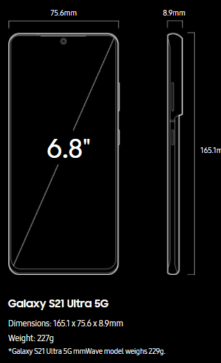
ELEMENTOS DE HARDWARE
Batería : 5000 mAh/Carga rápida/Inalámbrica/ 24 hrs Wireless Powershare
Memoria:
-> 16 GB RAM / 512 GB almacenamiento interno

Slide 6
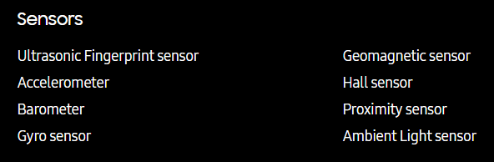
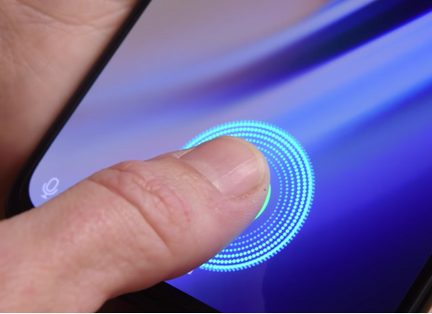
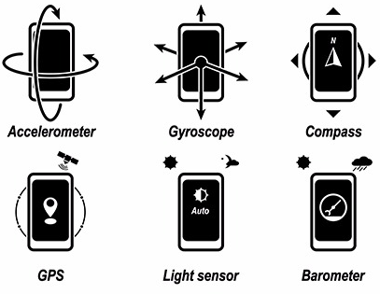
ELEMENTOS DE HARDWARE

Slide 7
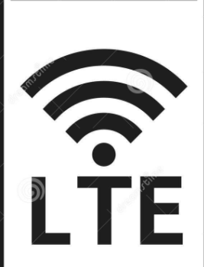



ELEMENTOS DE HARDWARE
Conectividad

Slide 8
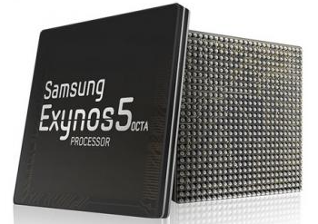
ELEMENTOS DE HARDWARE
2
1
5 nm
OCTA-CORE Processor
2.93 GHz
(Máxima velocidad de reloj)

Slide 9
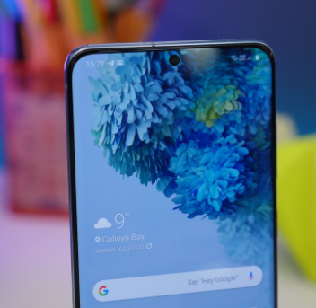
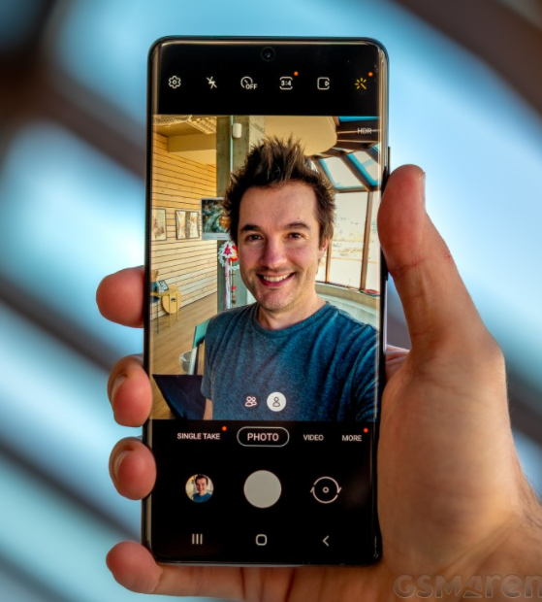
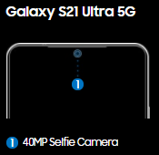
ELEMENTOS DE HARDWARE
Cámara Frontral (Selfie Camera)

Slide 10

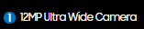
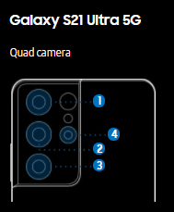


ELEMENTOS DE HARDWARE
Sistema de cámaras trasera

Slide 11
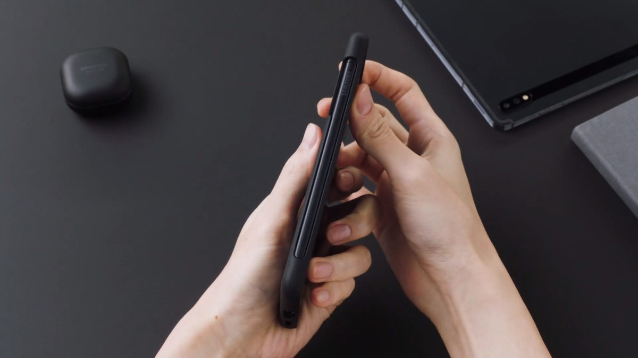
ELEMENTOS DE HARDWARE
S PEN

Slide 12
Software

Slide 13

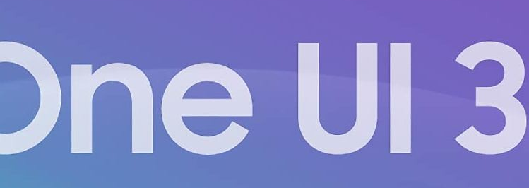
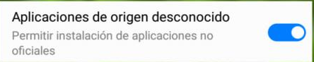
ELEMENTOS DE SOFTWARE
Sistema Operativo
¿Apps externas?

Slide 14
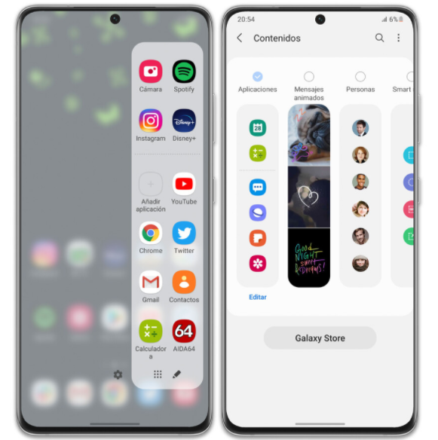

ELEMENTOS DE SOFTWARE
Ventajas del software que maneja
1.- Personalización
2.- Diversidad de dispositivos
3.- Comunidad Android
4.- Código abierto
5.- Asequibilidad
“ Android 11 elimina los permisos de las apps que no hemos utilizado en un tiempo “ .

Slide 15



ELEMENTOS DE SOFTWARE
Lenguaje Nativo
¿IA o Realidad aumentada?

Slide 16
Cómputo Móvil en General

Slide 17

ELEMENTOS DE CÓMPUTO MOVIL
Ubicuidad
Pervasividad
Transacciones
Redes sociales
Mensajeria
llamadas
En cuanto a la distribución del dispositivo, es poco pervasivo
Las funciones son con las que cuentan son pervasivas

Slide 18


ELEMENTOS DE CÓMPUTO MOVIL
Brecha digital
Altos costos y fechas de expiración.
Retraso en sectores sociales.

Slide 19



ELEMENTOS DE CÓMPUTO MOVIL
Seguridad
Reconocimiento facial, sigue siendo 2D (Inseguro)
actualizaciones mensuales con el correspondiente parche de seguridad
Privacidad de la información
“En Samsung Electronics, nuestra prioridad es proteger tu información personal.”

Slide 20
Mercado

Slide 21
$ 21,499 MXN
$ 29,999 MXN
Precio del dispositivo

Slide 22


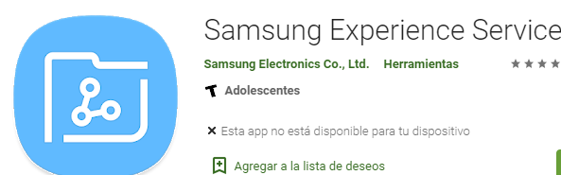
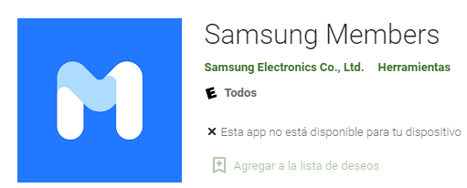


Slide 23
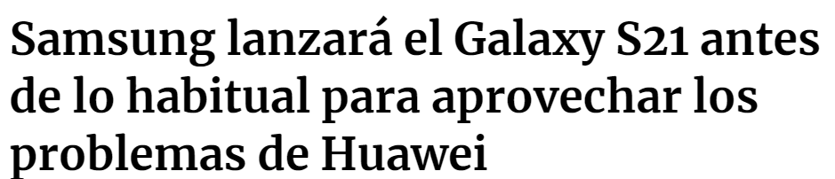
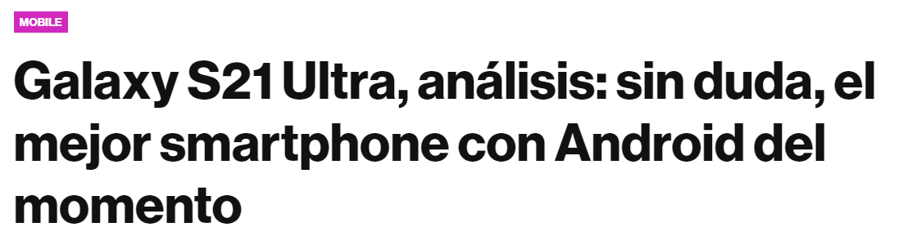
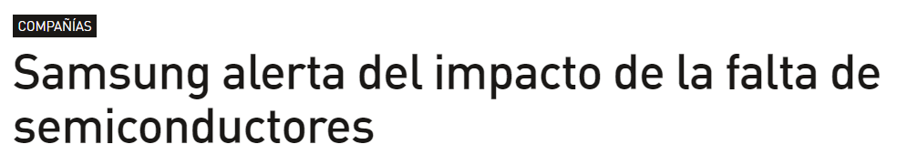
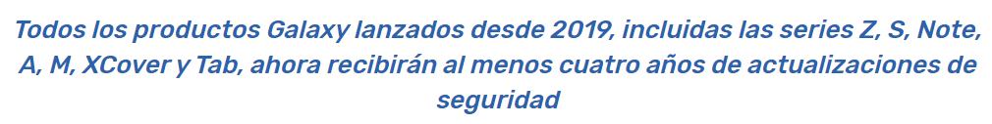
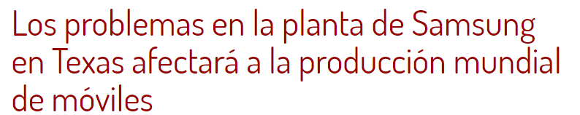
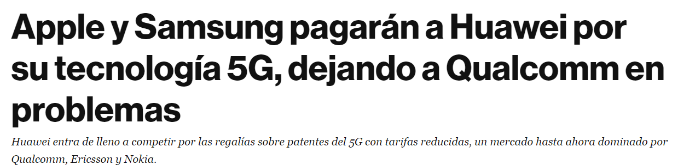

Slide 24
01
CONCLUSIONES
02
03
Ubicuidad al 100
Con sus funciones potenciales, permite una interacción casi imprescindible del usuario con el dispositivo.
Precio Alto - Calidad Alta
El precio resulta alto para el público en general, debido a que es un dispositivo de alta gama, tal precio es proporcional a la calidad que ofrece.
Cámara Revolucionaria
Cuenta con un sistema de cámaras incomparable que resulta convencer más al usuario de portarlo todo el tiempo, capturando sus experiencias en cada momento.

Slide 25

Presented
by
Gerardo Domínguez Duran
Héctor Ugalde Velázquez

Slide 26
Referencias:
Mota A. (2020) “¡Android 11 es oficial! Conoce todas las novedades y teléfonos compatibles”, Hola telcel, recuperado de:
https://holatelcel.com/tecnologia/android-11-es-oficial-conoce-todas-las-novedades-telefonos-compatibles/
Hamburger K. (2013) “8 ventajas de usar Android”, Social geek, recuperado de:
https://socialgeek.co/moviles/las-ventajas-de-usar-android/
Miró A. (2015), “Lenguajes para programar aplicaciones en Android”, Deusto formacion, recuperado de:
https://www.deustoformacion.com/blog/apps-moviles/lenguajes-para-programar-aplicaciones-android#:~:text=aplicaciones%20para%20Android-,Java,sistema%20operativo%2C%20usar%C3%A1%20este%20c%C3%B3digo.
SAMSUG (2021) “El modo nocturno optimizado por IA de la serie Galaxy S21”, SAMSUNG Peru, recuperado de:
https://news.samsung.com/pe/el-modo-nocturno-optimizado-por-ia-de-la-serie-galaxy-s21
Ferreño E. (2021) “La realidad aumentada de google llega a 26 moviles: Galaxy S21 , Xiami Mi 10 Lite, y mas”, El android libre, recuperado de:
https://elandroidelibre.elespanol.com/2021/02/la-realidad-aumentada-de-google-llega-a-26-moviles-galaxy-s21-xiaomi-mi-10-lite-y-mas.html
Aguilar R (2021) “Samsung Galaxy S21 Ultra, análisis: potencia bruta y versatilidad fotográfica en un gama alta brillante”, Xataca Android, recuperado de:
https://www.xatakandroid.com/analisis/samsung-galaxy-s21-ultra-analisis-caracteristicas-precio-especificaciones-1

Slide 27
Referencias:
SAMSUNG. (2020) “Privacidad”, SAMSUNG México, recuperado de:
https://www.samsung.com/mx/info/privacy/#:~:text=En%20Samsung%20Electronics%2C%20nuestra%20prioridad,Valoramos%20mucho%20tu%20confianza.
https://www.samsung.com/global/galaxy/what-is/octa-core-processor/
https://www.samsung.com/global/galaxy/galaxy-s21-ultra-5g/specs/
https://www.samsung.com/latin/smartphones/galaxy-s21-ultra-5g/
https://www.samsungstore.mx/smartphones/galaxy-s21?gclid=CjwKCAjw9MuCBhBUEiwAbDZ-7rvxar_omdt34PYxDCr-7QUP3kuo5uCo88olqoGp6L-S0s2qLHlaxhoCSyQQAvD_BwE
https://news.samsung.com/es/samsung-amplia-sus-actualizaciones-y-lleva-la-seguridad-de-sus-dispositivos-galaxy-al-siguiente-nivel
https://hipertextual.com/2021/01/galaxy-s21-ultra-analisis-es-mejor-smartphone-con-android-momento
https://www.expansion.com/economia-digital/companias/2021/03/18/60535824e5fdea490c8b45cd.html
https://hipertextual.com/2021/03/huawei-5g-tarifas-patentes
https://play.google.com/store

